Slide 1





Slide 2



(Tiết 2)

Slide 3



Slide 4

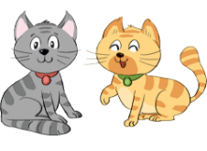
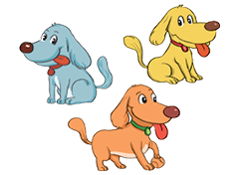


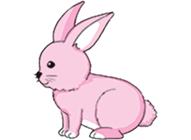



Đếm số con vật trong hình
1
?
?
?
?
?
?

Slide 5


Đố các bạn có bao nhiêu con vật trong hình?
0
?

Slide 6

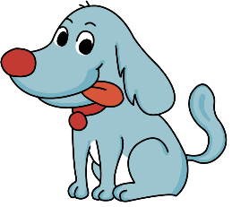

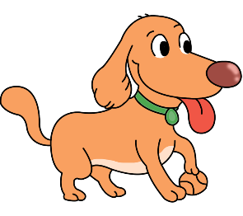
Đố các bạn có bao nhiêu con chó trong hình?
3
?

Slide 7
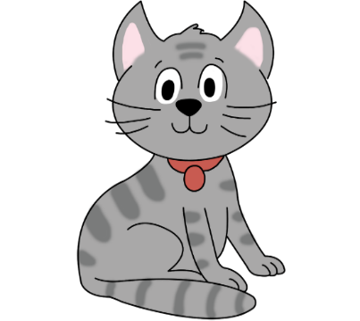

Đố các bạn có bao nhiêu con mèo trong hình?
2
?

Slide 8
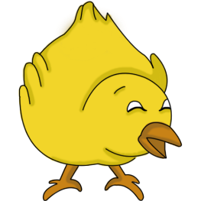
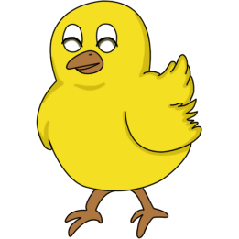
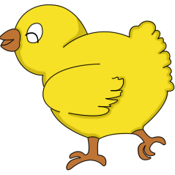
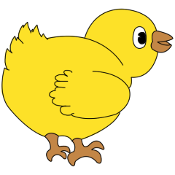
Đố các bạn có bao nhiêu con gà trong hình?
4
?

Slide 9
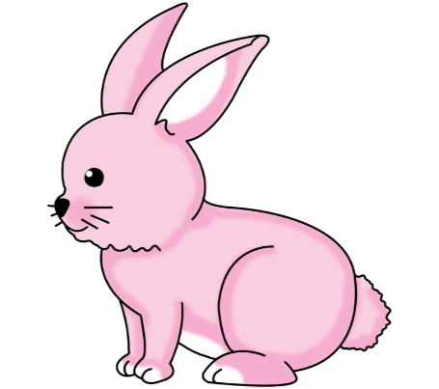
Đố các bạn có bao nhiêu con thỏ trong hình?
?
1

Slide 10


Đố các bạn có bao nhiêu con vịt trong hình?
?
5

Slide 11
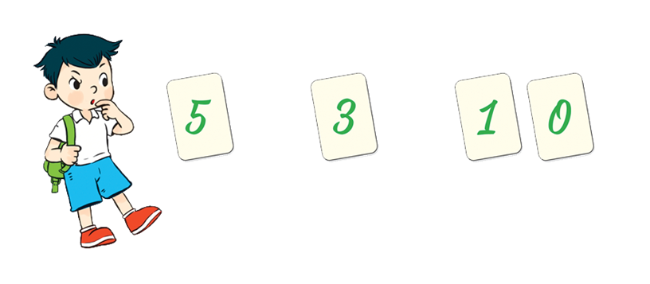




Chúng mình cùng tìm số thích hợp ở dấu hỏi nào?
2

Slide 12


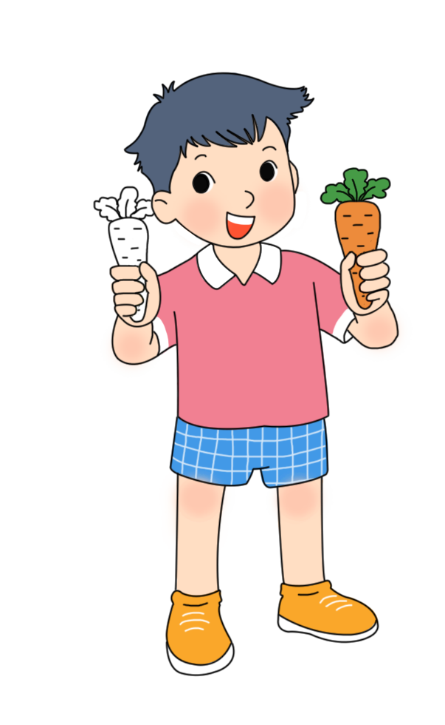




Đếm rồi nhặt cà rốt đã tô màu
3
a)
d)
b)
e)
c)
g)

Slide 13


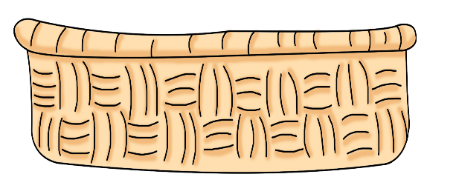
Đếm rồi nhặt cà rốt đã tô màu
a)
?
3

Slide 14
Đếm rồi nhặt cà rốt đã tô màu
b)
2
?

Slide 15
Đếm rồi nhặt cà rốt đã tô màu
c)
4
?

Slide 16
Đếm rồi nhặt cà rốt đã tô màu
d)
1
?

Slide 17
Đếm rồi nhặt cà rốt đã tô màu
e)
?
5

Slide 18
Đếm rồi nhặt cà rốt đã tô màu
Không có củ cà rốt đã tô màu nào
g)
?
0

